Slide 1

Fishing Geo-Law
Legislación simplificada a un click

Slide 2

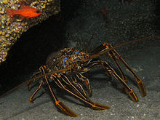
Problemática actual
_______________________________________________________________________
El desconocimiento de la normativa por parte de los pescadores genera infinidad de problemas:
Pesca sin licencia.
Manejo de artes no permitidas.
Captura de especies restringidas, o ejemplares por debajo de las tallas mínimas.
Ingesta de peces tóxicos.
Fishing Geo-Law

Slide 3
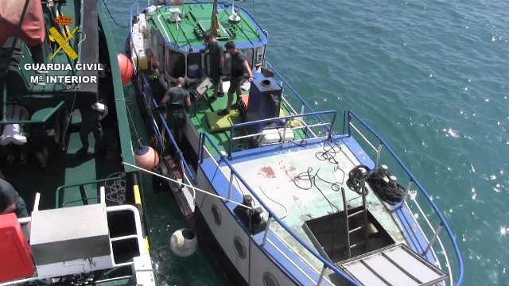
Consecuencias
_______________________________________________________________________
Pero el desconocimiento de la ley no exime de su cumplimiento:
Incautación de ejemplares prohibidos.
Multas, cuya cuantía dependerá de la gravedad de la infracción.
Impacto sanitario, biológico y económico.
Fishing Geo-Law

Slide 4
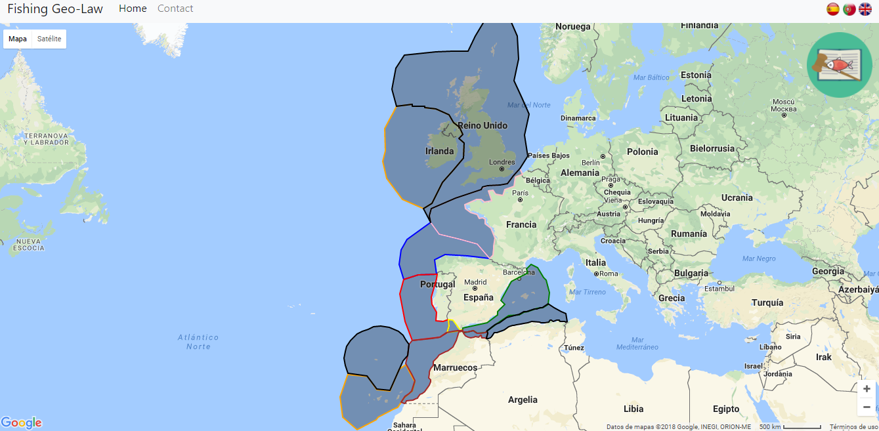
Nuestra solución
_______________________________________________________________________
Acercar la legislación pesquera de forma sencilla a los pescadores de cualquier parte del mundo.
Fishing Geo-Law

Slide 5
Impacto y soluciones
_______________________________________________________________________
Sencillez: La simplificación de las leyes ayuda a los trabajadores informarse de la legislación importante sin perder tiempo leyendo documentación.
Live-speech: La lectura en voz alta permite informarse de los datos más importantes sin estar leyendo en la pantalla.
Geo-localización: Nunca habrá duda de cual es la legislación vigente, ya que FGL se integra con sistemas de localización y muestra la legislación de tu posición actual.
Fishing Geo-Law

Slide 6
Fishing Geo-Law
Ronda de preguntas

